Slide 1
第三章 概 率
3.1 随机事件的概率
3.1.1 随机事件的概率
3.1.2 概率的意义

Slide 2
随机事件的概率

Slide 3
知识探究（一）：必然事件、不可能事件和随机事件
思考1：考察下列事件：
（1）导体通电时发热；
（2）向上抛出的石头会下落；
（3）在标准大气压下水温升高到100°C会沸腾.
这些事件就其发生与否有什么共同特点？
思考2：我们把上述事件叫做必然事件，你指出必然事件的一般含义吗？

Slide 4
在条件S下，一定会发生的事件，叫做相对于条件S的必然事件.
思考4：考察下列事件：
（1）在没有水分的真空中种子发芽；（2）在常温常压下钢铁融化；
（3）服用一种药物使人长生不老.
这些事件就其发生与否有什么共同特点？

Slide 5
思考5：我们把上述事件叫做不可能事件，你指出不可能事件的一般含义吗？
在条件S下，一定不会发生的事件，叫做相对于条件S的不可能事件

Slide 6
思考7：考察下列事件：
（1）某人射击一次命中目标；
（2）张继科能夺取下届奥运会男子乒乓球单打冠军；
（3）抛掷一个骰字出现的点数为偶数. 这些事件就其发生与否有什么共同特点？
思考8：我们把上述事件叫做随机事件，你指出随机事件的一般含义吗？
在条件S下，可能发生也可能不发生的事件，叫做相对于条件S的随机事件.

Slide 7
思考10：必然事件和不可能事件统称为确定事件，确定事件和随机事件统称为事件，一般用大写字母A，B，C，…表示.
对于事件A，能否通过改变条件，使事件A在这个条件下是确定事件，在另一条件下是随机事件？你能举例说明吗？

Slide 8
知识探究二）：事件A发生的频率与概率
物体的大小常用质量、体积等来度量，学习水平的高低常用考试分数来衡量.对于随机事件，它发生的可能性有多大，我们也希望用一个数量来反映.

Slide 9
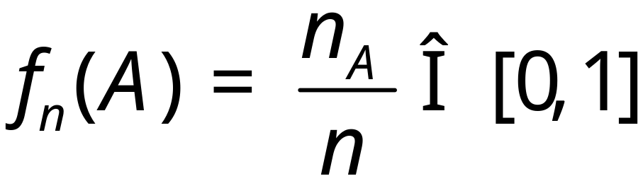
思考1：在相同的条件S下重复n次试验，若某一事件A出现的次数为n_{A}，则称n_{A}为事件A出现的频数，那么事件A出现的频率f_{n}(A)等于什么？频率的取值范围是什么？

Slide 10
思考2：历史上曾有人作过抛掷硬币的大量重复试验，结果如下表所示：
在上述抛掷硬币的试验中，正面向上发生的频率的稳定值为多少？
抛掷次数 | 正面向上次数 | 频率
2 048 4 040 12 000 24 000 30 000 72 088 | 1 061 2 048 6 019 12 012 14 984 36 124 | 0.5181 0.5069 0.5016 0.5005 0.4996 0.5011
0.5

Slide 11
思考3：某农科所对某种油菜籽在相同条件下的发芽情况进行了大量重复试验，结果如下表所示：
在上述油菜籽发芽的试验中，每批油菜籽发芽的频率的稳定值为多少？
每批粒数 | 2 | 5 | 10 | 70 | 130 | 310 | 700 | 1500 | 2000 | 3000
发芽的粒数 | 2 | 4 | 9 | 60 | 116 | 282 | 639 | 1339 | 1806 | 2715
发芽的频率 | 1 | 0.8 | 0.9 | 0.857 | 0.892 | 0.910 | 0.913 | 0.893 | 0.903 | 0.905
0.9

Slide 12
思考4：上述试验表明，随机事件A在每次试验中是否发生是不能预知的，但是在大量重复试验后，随着试验次数的增加，事件A发生的频率呈现出一定的规律性，这个规律性是如何体现出来的？
事件A发生的频率较稳定，在某个常数附近摆动.

Slide 13
思考5：既然随机事件A在大量重复试验中发生的频率f_{n}(A)趋于稳定，在某个常数附近摆动，那我们就可以用这个常数来度量事件A发生的可能性的大小，并把这个常数叫做事件A发生的概率，记作
P（A）.那么在上述抛掷硬币的试验中，正面向上发生的概率是多少？在上述油菜籽发芽的试验中，油菜籽发芽的概率是多少？

Slide 14
思考6：在实际问题中，随机事件A发生的概率往往是未知的（如在一定条件下射击命中目标的概率），你如何得到事件A发生的概率？
通过大量重复试验得到事件A发生的频率的稳定值，即概率.

Slide 15
思考7：在相同条件下，事件A在先后两次试验中发生的频率f_{n}(A)是否一定相等？事件A在先后两次试验中发生的概率 P（A）是否一定相等？
频率具有随机性，做同样次数的重复试验，事件A发生的频率可能不相同；概率是一个确定的数，是客观存在的，与每次试验无关.

Slide 16
思考8：必然事件、不可能事件发生的概率分别为多少？概率的取值范围是什么？
思考9：概率为1的事件是否一定发生？概率为0的事件是否一定不发生？

Slide 17
判断下列事件的特点
1） 抛掷二枚骰子出现的点数之和为13
2）抛掷二枚骰子出现的点数之和大于1
3）抛掷二枚骰子出现的点数之和为8

Slide 18
理论迁移
例1 判断下列事件哪些是必然事件，哪些是不可能事件，哪些是随机事件？
（1）如果实数a一实数b＞0那么a＞b ；
（2）在标准大气压下且温度低于0°C时，冰融化；
（3）从分别标有数字l，2，3，4，5的5张标签中任取一张，得到4号签;
（4）某电话机在1分钟内收到2次呼叫；
〈5）手电筒的的电池没电，灯泡发亮；
（6）随机选取一个实数x，得|x|≥0.

Slide 19


例2 某射手在同一条件下进行射击，结果如下表所示：
（1）填写表中击中靶心的频率；
（2）这个射手射击一次，击中靶心的概率约是多少？
射击次数n | 10 | 20 | 50 | 100 | 200 | 500
击中靶心次数m | 8 | 19 | 44 | 92 | 178 | 455
击中靶心的频率
击中靶心的频率
击中靶心的频率
0.8
0.95
0.88
0.92
0.89
0.91
0.90

Slide 20
概率的意义

Slide 21
探究（一）： 概率的正确理解
思考1：连续两次抛掷一枚硬币，可能会出现哪几种结果？
“两次正面朝上”，“两次反面朝上”，“一次正面朝上，一次反面朝上”.
思考2：抛掷—枚质地均匀的硬币，出现正、反面的概率都是0.5，那么连续两次抛掷一枚硬币，一定是出现一次正面和一次反面吗？

Slide 22
思考3：试验：全班同学各取一枚同样的硬币，连续抛掷两次，观察它落地后的朝向.将全班同学的试验结果汇总，计算三种结果发生的频率.你有什么发现？随着试验次数的增多，三种结果发生的频率会有什么变化规律？
“两次正面朝上”的频率约为0.25，“两次反面朝上” 的频率约为0.25，“一次正面朝上，一次反面朝上” 的频率约为0.5.

Slide 23
思考4：围棋盒里放有同样大小的9枚白棋子和1枚黑棋子，每次从中随机摸出1枚棋子后再放回，一共摸10次，你认为一定有一次会摸到黑子吗？说明你的理由.
不一定.摸10次棋子相当于做10次重复试验，因为每次试验的结果都是随机的，所以摸10次棋子的结果也是随机的.可能有两次或两次以上摸到黑子，也可能没有一次摸到黑子，摸到黑子的概率为1-0.9¹⁰≈0.6513.

Slide 24
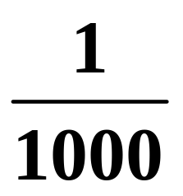
思考5：如果某种彩票的中奖概率为
，那么买1000张这种彩票一定能
中奖吗？为什么？
不一定，理由同上. 买1 000张这种彩票的中奖概率约为
1-0.999¹⁰⁰⁰≈0.632，即有63.2%的可能性中奖，但不能肯定中奖.

Slide 25
探究（二）：概率思想的实际应用
随机事件无处不有，生活中处处有概率.利用概率思想正确处理、解释实际问题，应作为学习的一重要内容.
思考1：在一场乒乓球比赛前，必须要决定由谁先发球，并保证具有公平性，你知道裁判员常用什么方法确定发球权吗？其公平性是如何体现出来的？

Slide 26
裁判员拿出一个抽签器，它是－个像大硬币似的均匀塑料圆板，一面是红圈，一面是绿圈，然后随意指定一名运动员，要他猜上抛的抽签器落到球台上时，是红圈那面朝上还是绿圈那面朝上。如果他猜对了，就由他先发球，否则，由另一方先发球. 两个运动员取得发球权的概率都是0.5.

Slide 27
思考2：本校高一年级有12个班，要从中选2个班代表学校参加数学实践活动。由于某种原因，一班必须参加，另外再从二至十二班中选1个班.有人提议用如下的方法：掷两个骰子得到的点数和是几，就选几班，你认为这种方法公平吗？哪个班被选中的概率最大？
不公平，因为各班被选中的概率不全相等，七班被选中的概率最大.

Slide 28
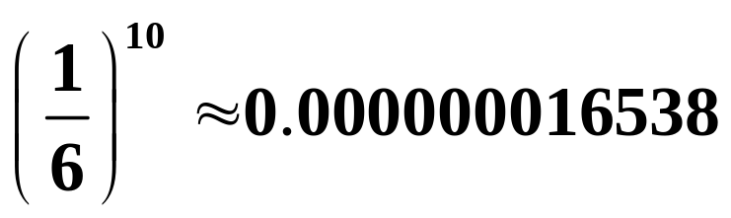
思考3：如果连续10次掷一枚骰子，结果都是出现1点，你认为这枚骰子的质地是均匀的，还是不均匀的？如何解释这种现象？
这枚骰子的质地不均匀，标有6点的那面比较重，会使出现1点的概率最大，更有可能连续10次都出现1点. 如果这枚骰子的质地均匀，那么抛掷一次出现1点的概率为1/6，连续10次都出现1点的概率为 .这是一个小概率事件，几乎不可能发生.

Slide 29
如果我们面临的是从多个可选答案中挑选正确答案的决策任务，那么“使得样本出现的可能性最大”可以作为决策的准则，这种判断问题的方法称为极大似然法.

Slide 30
思考4：天气预报是气象专家依据观测到的气象资料和专家们的实际经验，经过分析推断得到的.某地气象局预报说，明天本地降水概率为70%，能否认为明天本地有70%的区域下雨，30%的区域不下雨？你认为应如何理解？
降水概率≠降水区域；明天本地下雨的可能性为70%.

Slide 31
思考5：天气预报说昨天的降水概率为 90％，结果昨天根本没下雨，能否认为这次天气预报不准确？如何根据频率与概率的关系判断这个天气预报是否正确？
不能，概率为90％的事件发生的可能性很大，但“明天下雨”是随机事件，也有可能不发生.收集近50年同日的天气情况，考察这一天下雨的频率是否为90％左右.

Slide 32
思考6：奥地利遗传学家孟德尔从1856年开始用豌豆作试验，他把黄色和绿色的豌豆杂交，第一年收获的豌豆都是黄色的.第二年，他把第一年收获的黄色豌豆再种下，收获的豌豆既有黄色的又有绿色的.同样他把圆形和皱皮豌豆杂交，第一年收获的豌豆都是圆形的.第二年，他把第一年收获的圆形豌豆再种下，收获的豌豆却既有圆形豌豆，又有皱皮豌豆.类似地，他把长茎的豌豆与短茎的豌豆杂交，第一年长出来的都是长茎的豌豆. 第二年，他把这种杂交长茎豌豆再种下，得到的却既有长茎豌豆，又有短茎豌豆.试验的具体数据如下：

Slide 33
豌豆杂交试验的子二代结果
性状
显性
隐性
子叶的颜色
黄色
6022
绿色
2001
种子的性状
圆形
皱皮
5474
1850
茎的高度
长茎
787
短茎
277
你能从这些数据中发现什么规律吗？

Slide 34
孟德尔的豌豆实验表明，外表完全相同的豌豆会长出不同的后代，并且每次试验的显性与隐性之比都接近3︰1，这种现象是偶然的，还是必然的？我们希望用概率思想作出合理解释.

Slide 35
思考7：在遗传学中有下列原理：
（1）纯黄色和纯绿色的豌豆均由两个特征因子组成，下一代是从父母辈中各随机地选取一个特征组成自己的两个特征.
（2）用符号AA代表纯黄色豌豆的两个特征，符号BB代表纯绿色豌豆的两个特征.
（3）当这两种豌豆杂交时，第一年收获的豌豆特征为：AB.把第一代杂交豌豆再种下时，第二年收获的豌豆特征为： AA，AB，BB.

Slide 36
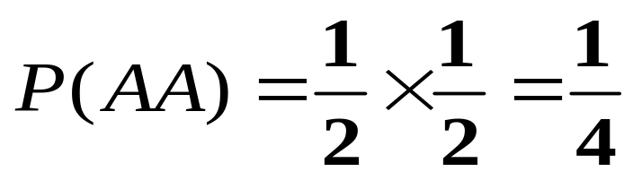
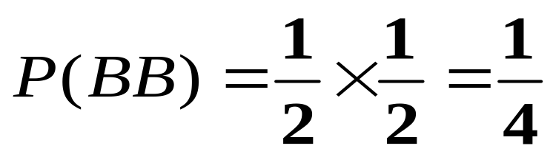
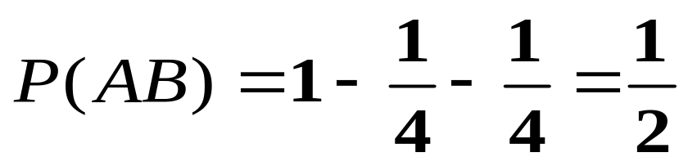
（4）对于豌豆的颜色来说．A是显性因子，B是隐性因子.当显性因子与隐性因子组合时，表现显性因子的特性，即AA，AB都呈黄色；当两个隐性因子组合时才表现隐性因子的特性，即BB呈绿色．
在第二代中AA，AB，BB出现的概率分别是多少？黄色豌豆与绿色豌豆的数量比约为多少？
黄色豌豆(AA，AB)︰绿色豌豆(BB)
≈3︰1

Slide 37
知识迁移
例1 为了估计水库中的鱼的尾数，先从水库中捕出2 000尾鱼，给每尾鱼作上记号（不影响其存活），然后放回水库．经过适当的时间，让其和水库中其余的鱼充分混合，再从水库中捕出500尾鱼，其中有记号的鱼有40尾，试根据上述数据，估计这个水库里鱼的尾数．

Slide 38
例2 在足球点球大战中，球的运行只有两种状态，即进球或被扑出.球员射门有6个方向：中下，中上，左下，左上，右下，右上，门将扑球有5种选择：不动．左下，右下，左上，右上.如果
①不动可扑出中下和中上两个方向的点球；②左下可扑出左下和中下两个方向的点球；③右下可扑出右下和中下两个方向的点球；④左上可扑出左上方向的点球；
⑤右上可扑出右上方向的点球.
那么球员选择哪个方向射门，会使进球的概率最小？

Slide 39
小结作业
1.概率是频率的稳定值，根据随机事件发生的频率只能得到概率的估计值.
2.随机事件A在每次试验中是否发生是不能预知的，但是在大量重复试验后，随着试验次数的增加，事件A发生的频率逐渐稳定在区间[0，1]内的某个常数上（即事件A的概率），这个常数越接近于1，事件A发生的概率就越大，也就是事件A发生的可能性就越大；反之，概率越接近于0，事件A发生的可能性就越小．因此，概率就是用来度量某事件发生的可能性大小的量.

Slide 40
3.任何事件的概率是0～1之间的一个确定的数，小概率（接近0）事件很少发生，大概率（接近1）事件则经常发生，知道随机事件的概率的大小有利于我们作出正确的决策.

Slide 41
4.概率是描述随机事件发生的可能性大小的一个数量，即使是大概率事件，也不能肯定事件一定会发生，只是认为事件发生的可能性大.
5.孟德尔通过试验、观察、猜想、论证，从
豌豆实验中发现遗传规律是一种统计规律，
这是一种科学的研究方法，我们应认真体会
和借鉴.
6.利用概率思想正确处理和解释实际问题，是一种科学的理性思维，在实践中要不断巩固和应用，提升自己的数学素养.

